Slide 1
自选赛道
AI与教师评分
对结果满意度和公平性感知的影响
第二届全国大学生心理与行为在线实验精英赛

Slide 2


背景
人工智能+教育评价
AI辅助
AI评分

Slide 3
背景
人工智能+教育评价
AI评分
被试对于AI评分和教师评分
在主观感知上是否存在差异

Slide 4
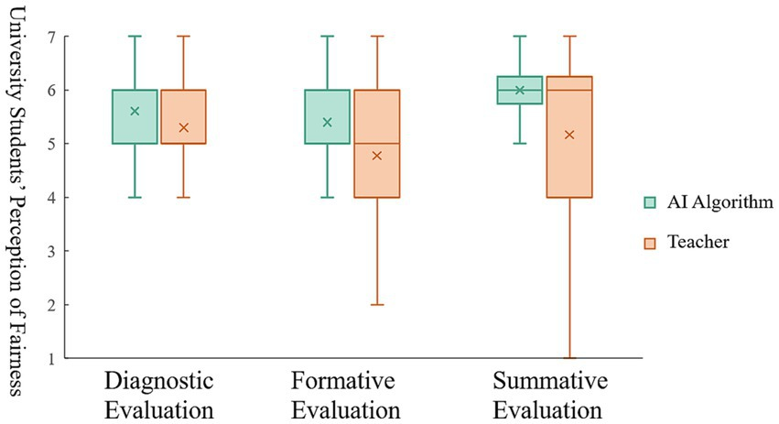
AI评分
在大学教育评估中发现，AI评估系统被认为比大学英语教师更公平（chai et al, 2024）
Chai, F., Ma, J., Wang, Y., Zhu, J., & Han, T. (2024). Grading by AI makes me feel fairer? How different evaluators affect college students’ perception of fairness. Frontiers in Psychology, 15, 1221177.

Slide 5
AI评分
在大学教育评估中发现，AI评估系统被认为比大学英语教师更公平（chai et al, 2024）
想象场景，自我卷入不足
Chai, F., Ma, J., Wang, Y., Zhu, J., & Han, T. (2024). Grading by AI makes me feel fairer? How different evaluators affect college students’ perception of fairness. Frontiers in Psychology, 15, 1221177.

Slide 6
01
AI评分和教师评分对公平性和满意度的影响

Slide 7
研究1 研究范式
AI或教师
一道中译英 限时3分钟
自评 1~10分
随机评分 2~9分
满意度
公平性

Slide 8
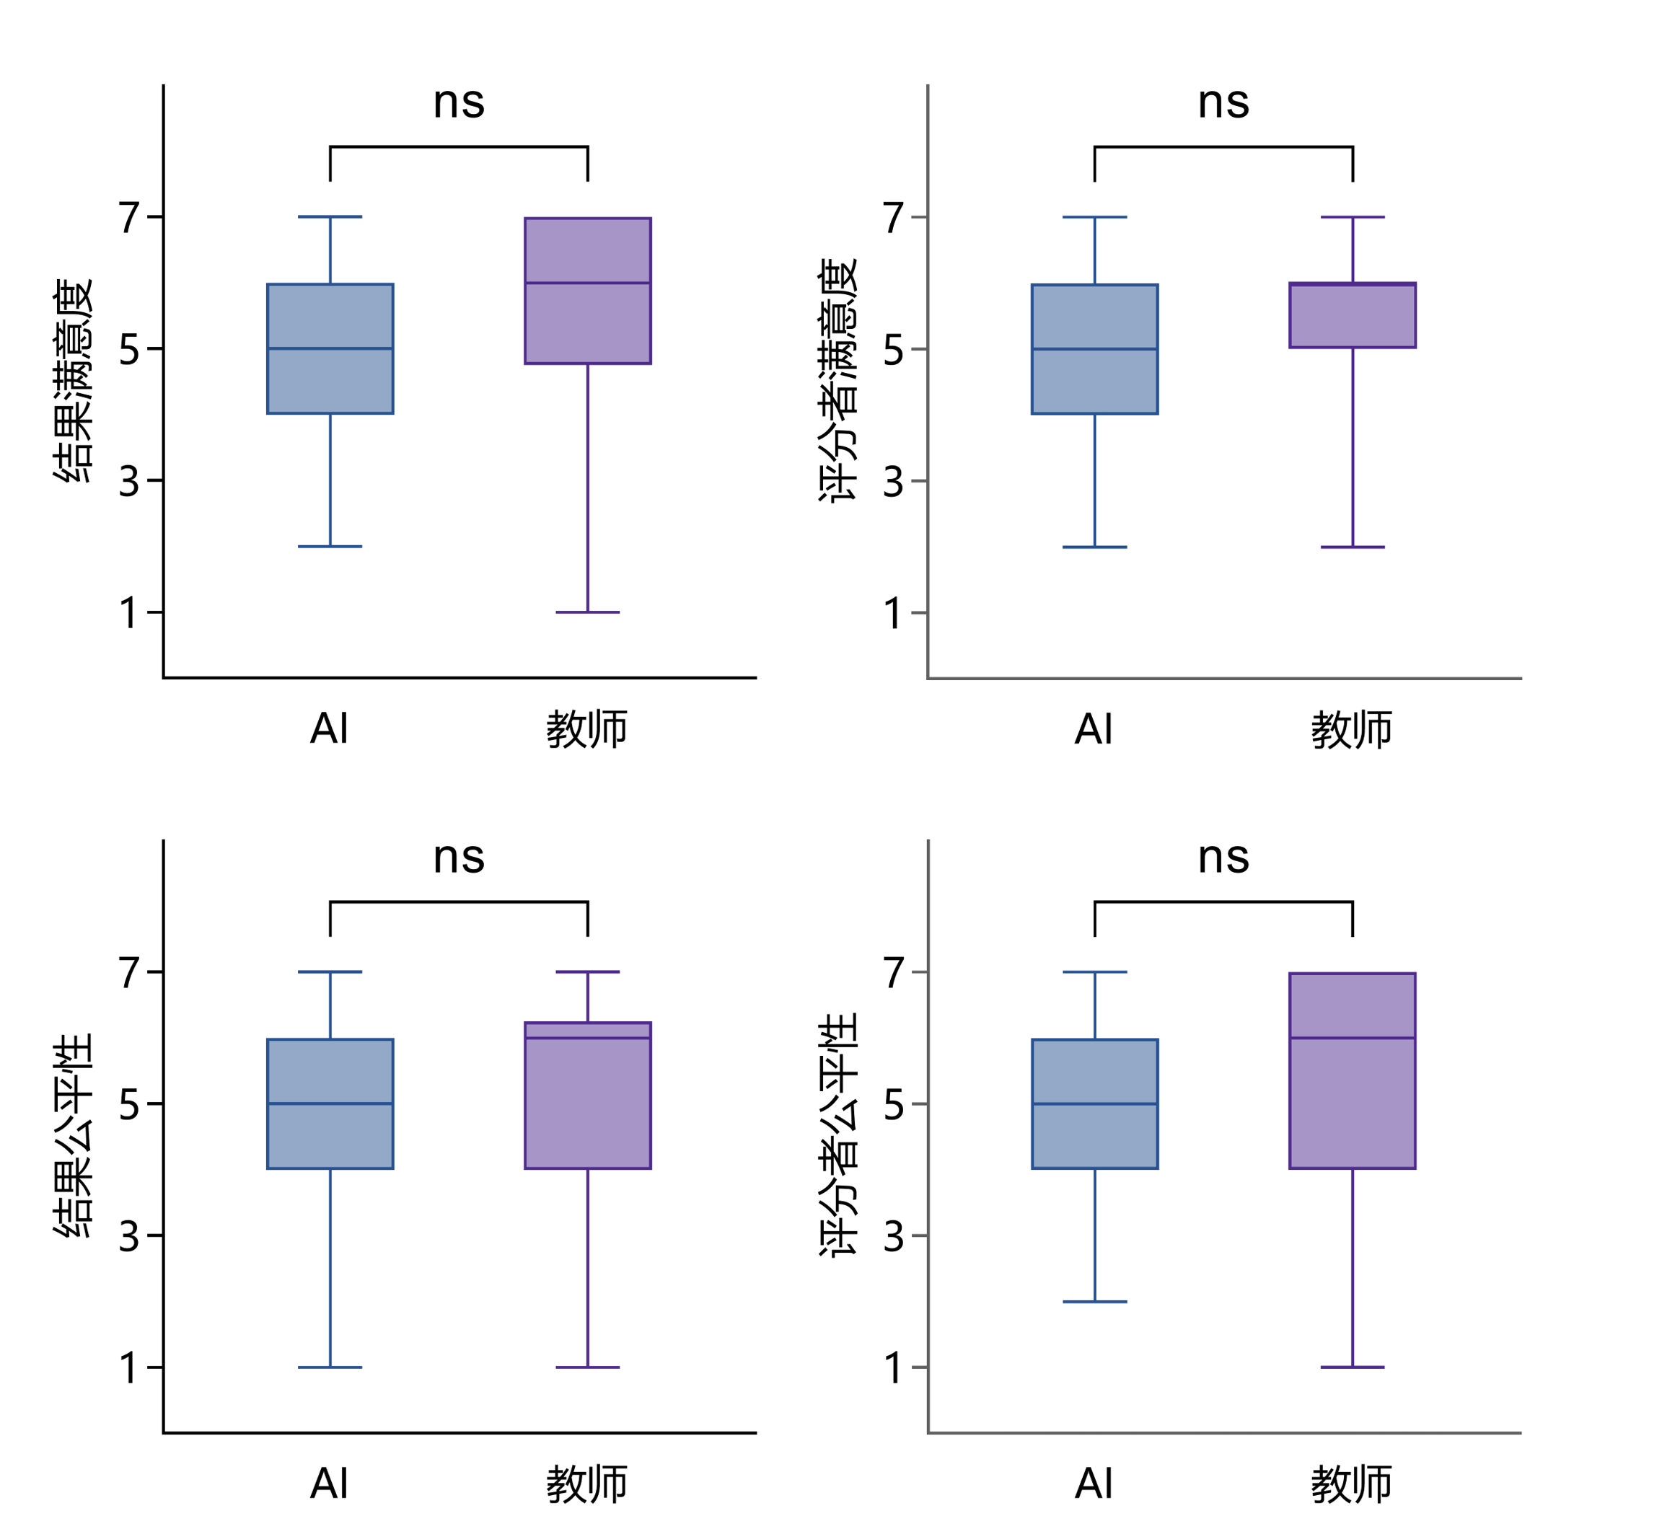
研究1 AI评分和教师评分对显性感知的影响
AI评分与教师评分之间满意度和公平性感知没有显著差异

Slide 9
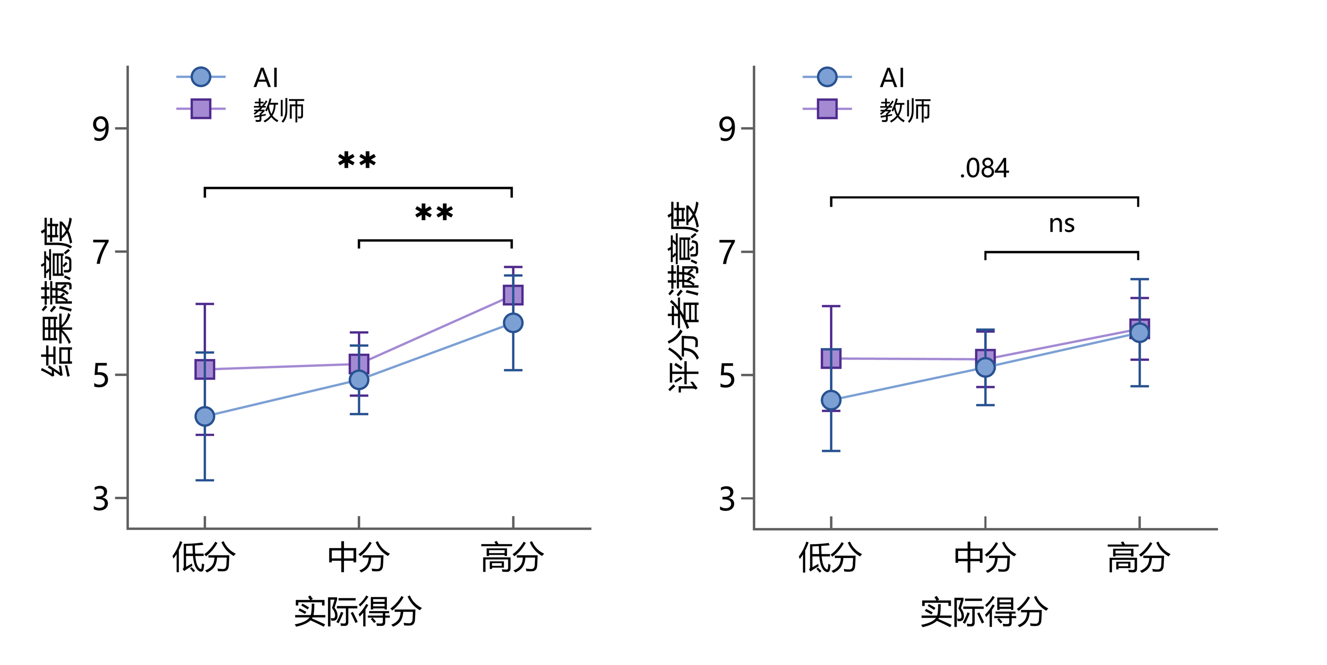
研究1 实际得分对满意度的影响
满意度受到实际得分影响显著

Slide 10
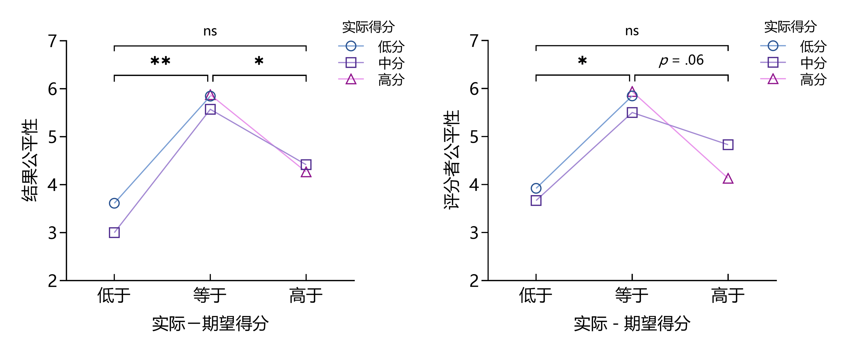
研究1 期望和实际得分对满意度的影响
公平性受到期望-实际得分一致性影响显著

Slide 11
02
对AI评分和教师评分的选择意愿

Slide 12
研究2 研究范式
选择
AI或教师
随机
AI或教师
一道中译英 限时3分钟
自评 1~10分
随机评分 2~9分
满意度
公平性

Slide 13
研究2 对AI和教师评分的选择意愿
选择AI评分或教师评分的频数没有差异
选择频数和期望得分交互作用显著
期望得分较低（高），更有可能选择AI评分（教师评分）
期望得分 | 期望评分者
 | AI评分系统 | 大学英语教师
低分（1～3分） | 18 | 12
中分（4～7分） | 39 | 40
高分（8～10分） | 3 | 8
总计 | 60 | 60

Slide 14
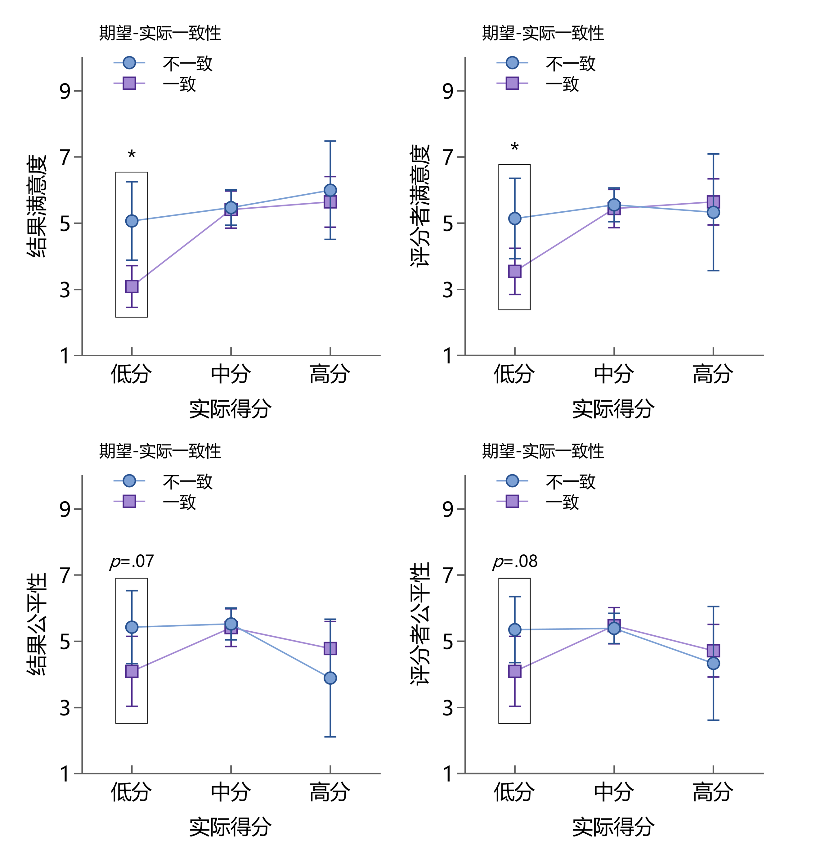
研究2 期望评分者-实际评分者一致性
实际得分较低时，期望-实际评分者不一致提高满意度和公平性感知

Slide 15
研究1&2 实际评分场景
AI评分和教师评分对显性感知没有显著影响
对AI评分或教师评分无显著的选择偏好
实际得分越高，满意度越高
期望-实际得分一致越高，公平性感知越高

Slide 16
研究1&2 实际评分场景
AI评分和教师评分对显性感知没有显著影响
对AI评分或教师评分无显著的选择偏好
实际得分越高，满意度越高
期望-实际得分一致越高，公平性感知越高
对AI发展的看法存在外显态度和内隐态度的分离
Fietta, V., Zecchinato, F., Di Stasi, B., Polato, M., & Monaro, M. (2021). Dissociation between users’ explicit and implicit attitudes toward artificial intelligence: An experimental study. IEEE Transactions on Human-Machine Systems, 52(3), 481-489.

Slide 17
03
对AI评分和人类评分的内隐态度

Slide 18

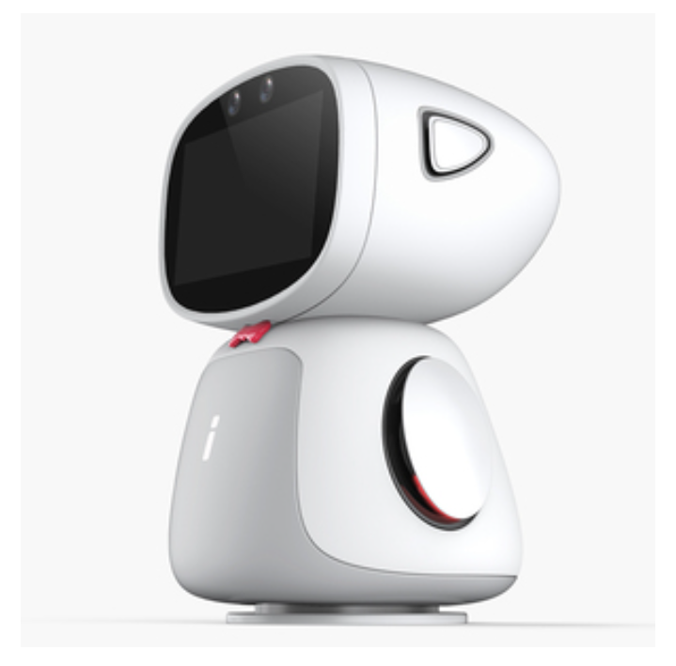
研究3
对AI评分的内隐态度
概念图
属性词
点评
受评
控制
受控

Slide 19
研究3
对AI控制的内隐态度
概念图
属性词
控制
受控
点评
受评

Slide 20
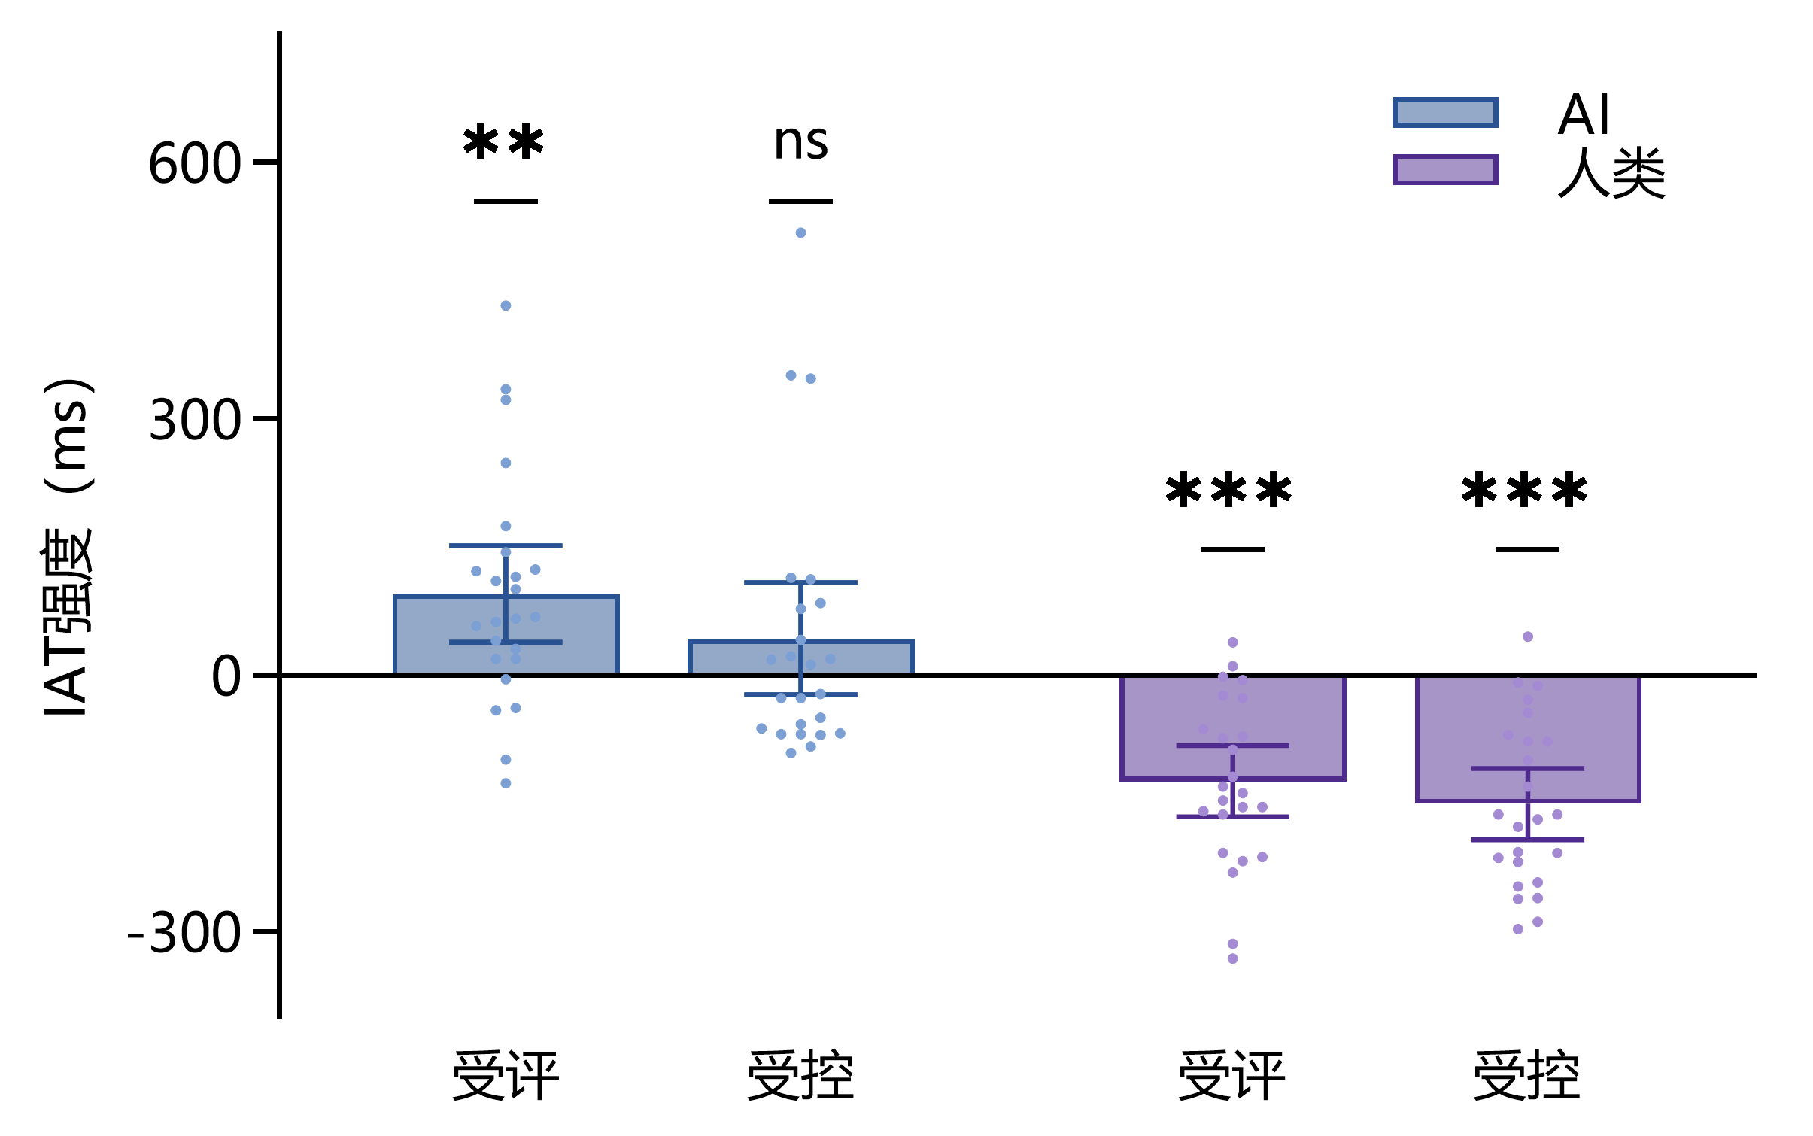
研究3 对AI控制的内隐态度
AI受评
人类评分、人类控制

Slide 21
04
教师与AI协作评分模式的偏好与感知

Slide 22
研究4 研究范式
选择
AI辅助教师
教师辅助AI
一道中译英 限时3分钟
自评 1~10分
随机评分 2~9分
满意度
公平性

Slide 23
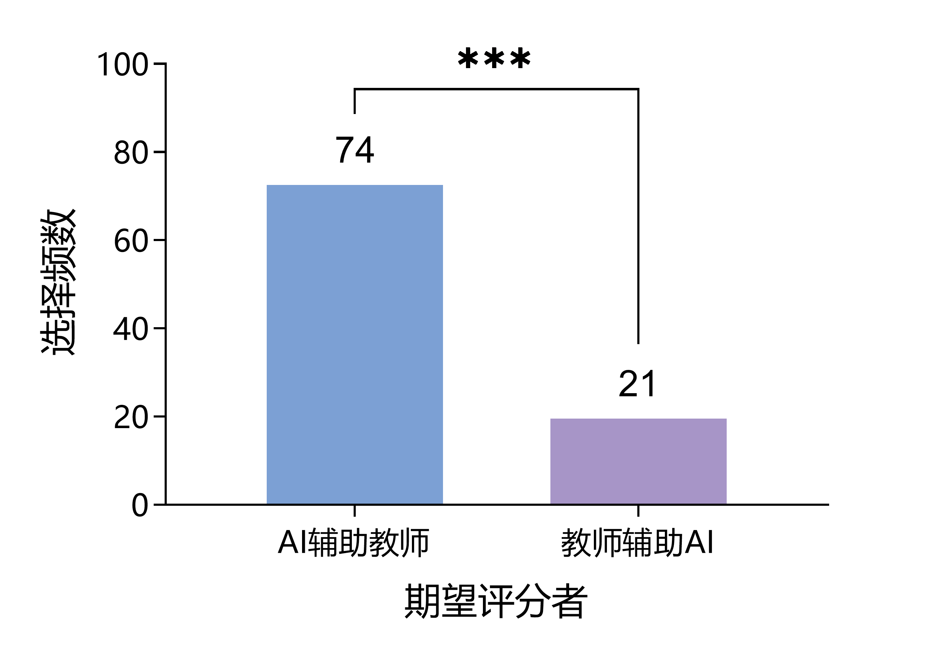
研究4 教师与AI协作评分模式的选择偏好
对AI辅助教师的外显偏好显著

Slide 24
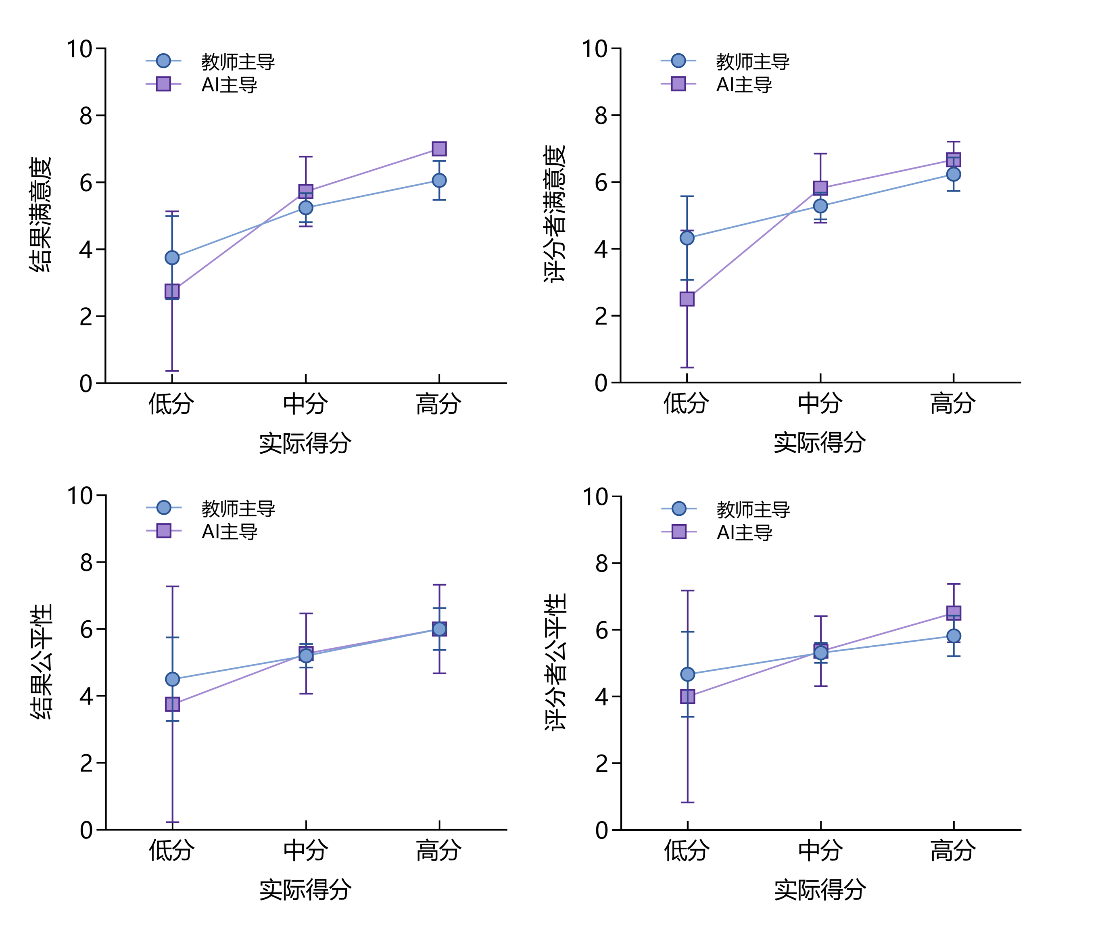
研究4 期望评分者-实际评分者一致性
满意度和公平性感知
在不同评分模式下差异不显著

Slide 25
05
AI辅助教师与单一评价者偏好的前瞻性研究

Slide 26
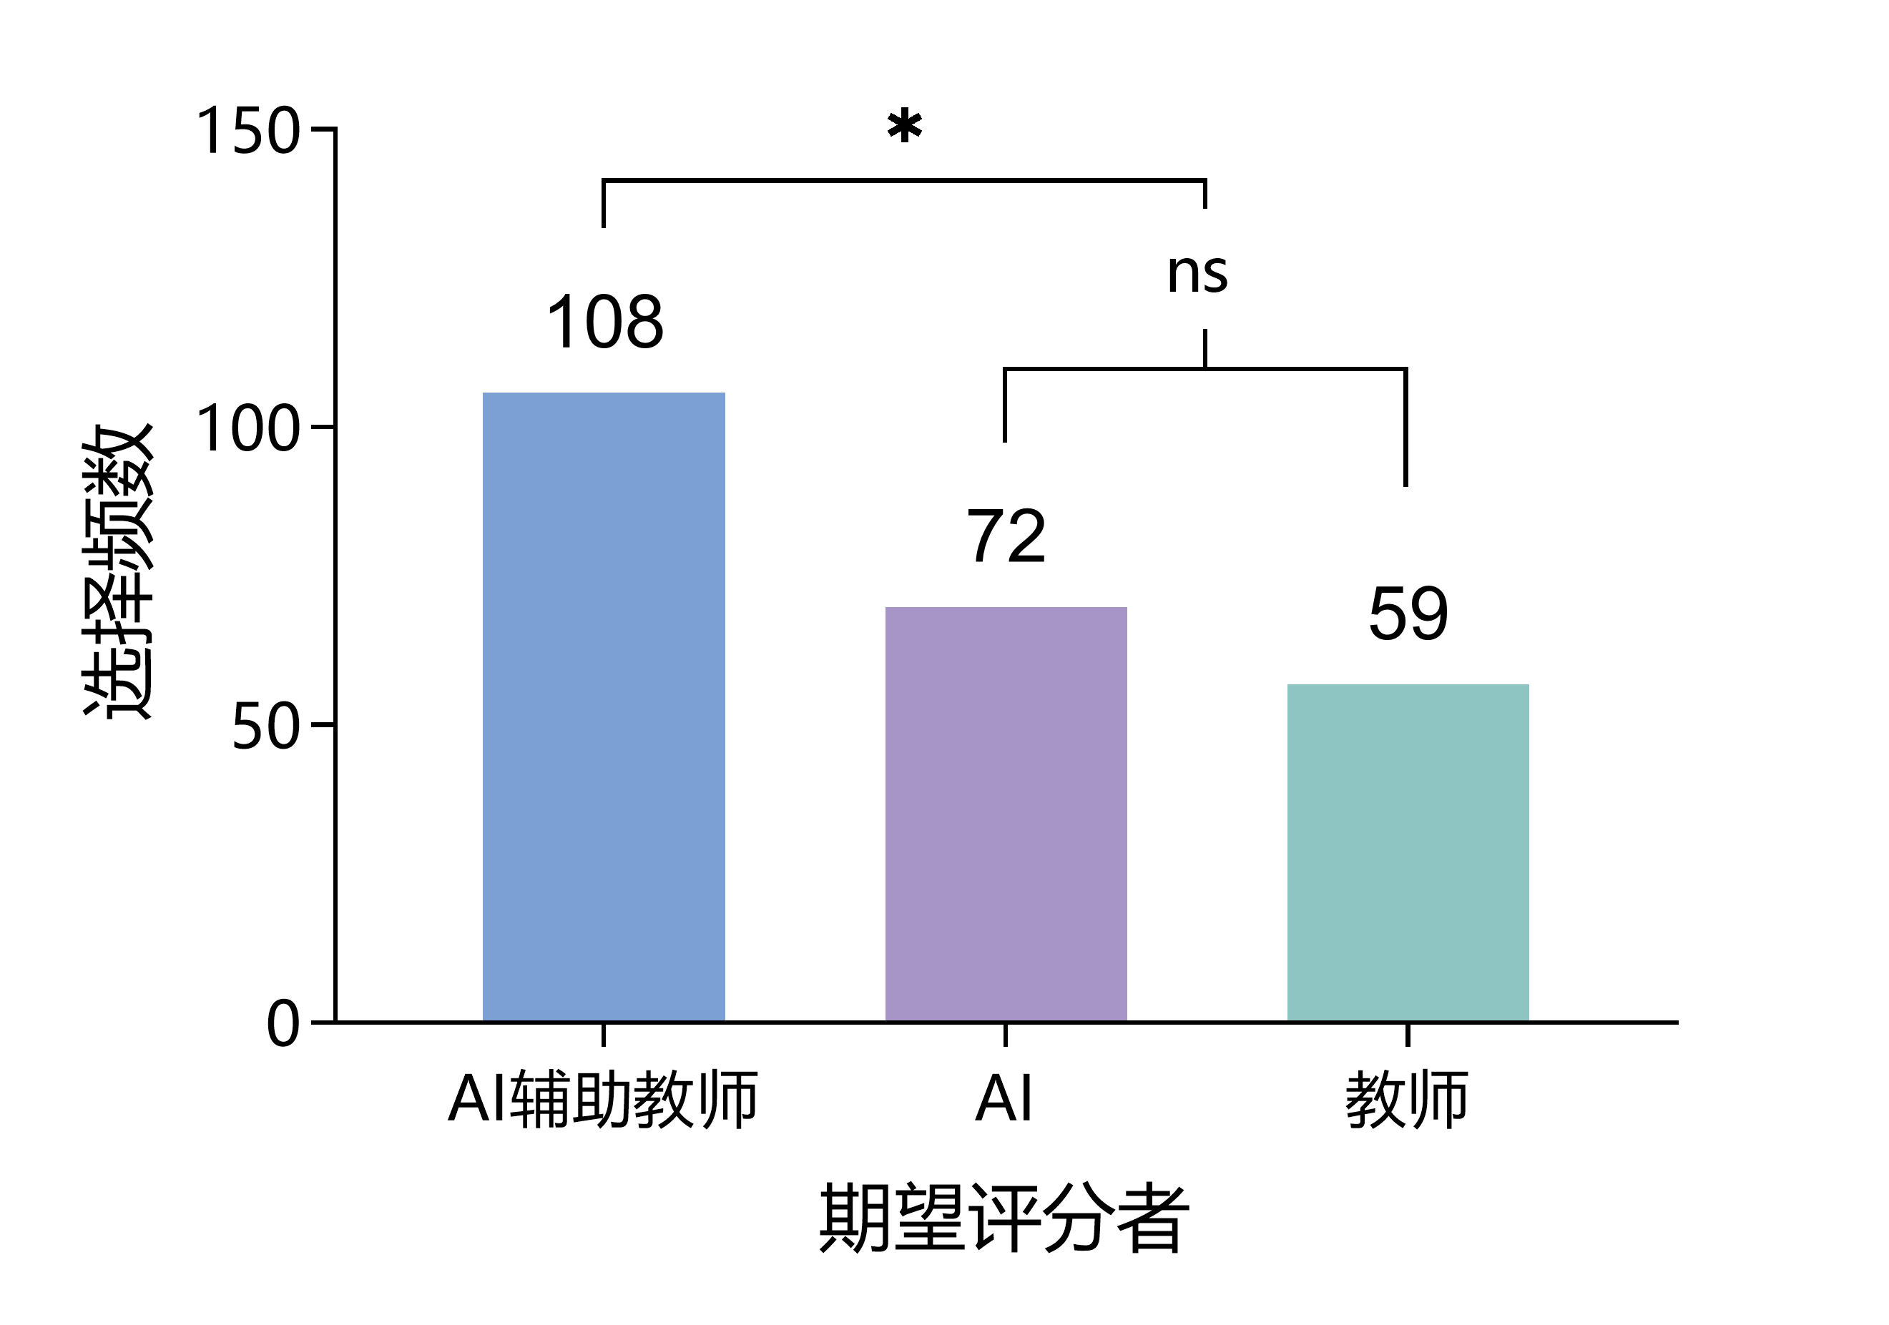
研究5 AI辅助教师评分系统的探索
对AI辅助教师的外显偏好显著

Slide 27
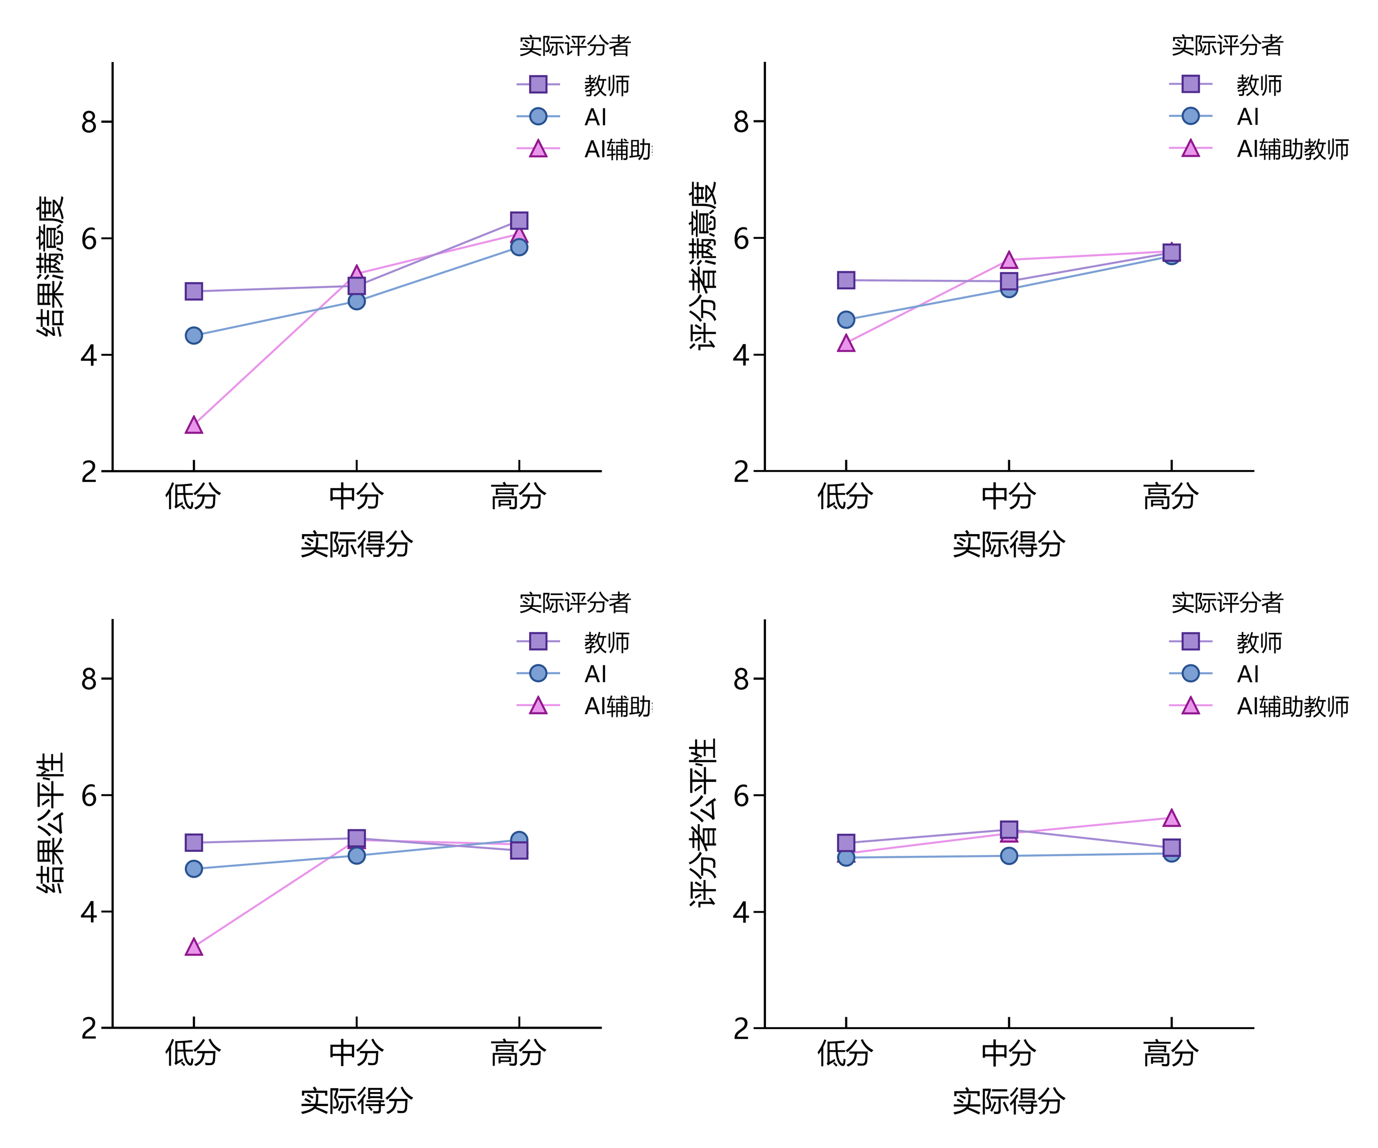
研究5 AI辅助教师评分系统的探索
实际评分者主效应不显著

Slide 28
06
研究中一些有趣的发现

Slide 29
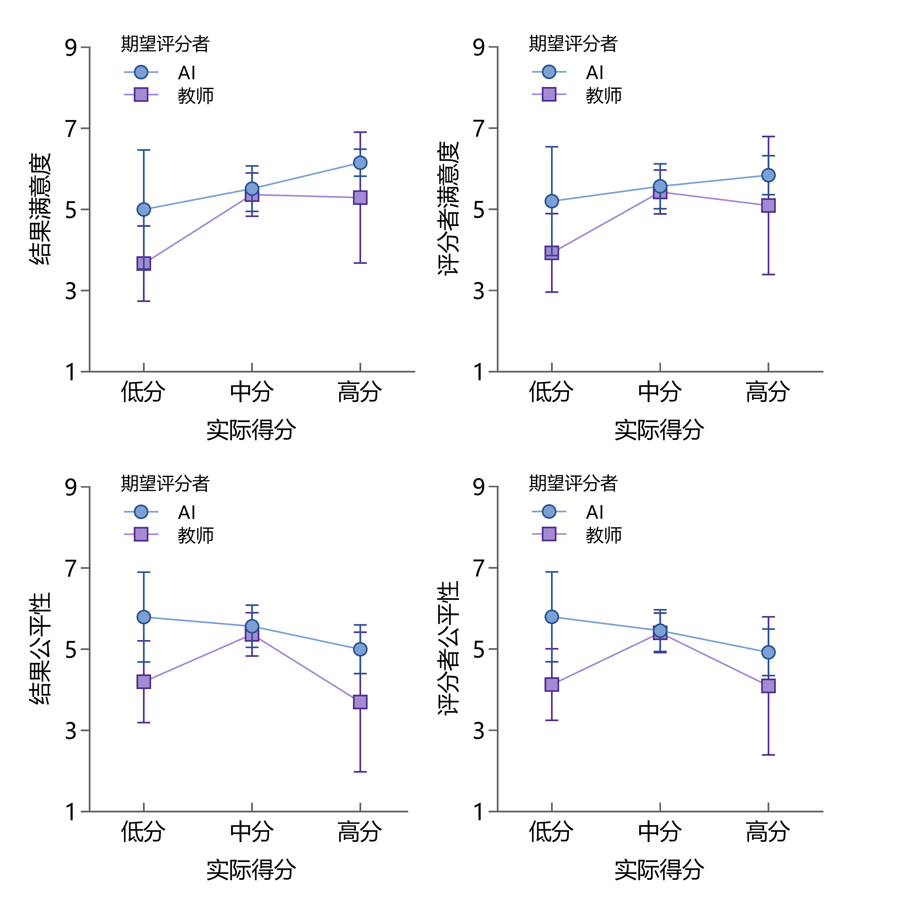
发现1 期望AI评分提高显性感知
期望AI评分的被试拥有
更高的满意度和公平性感知

Slide 30
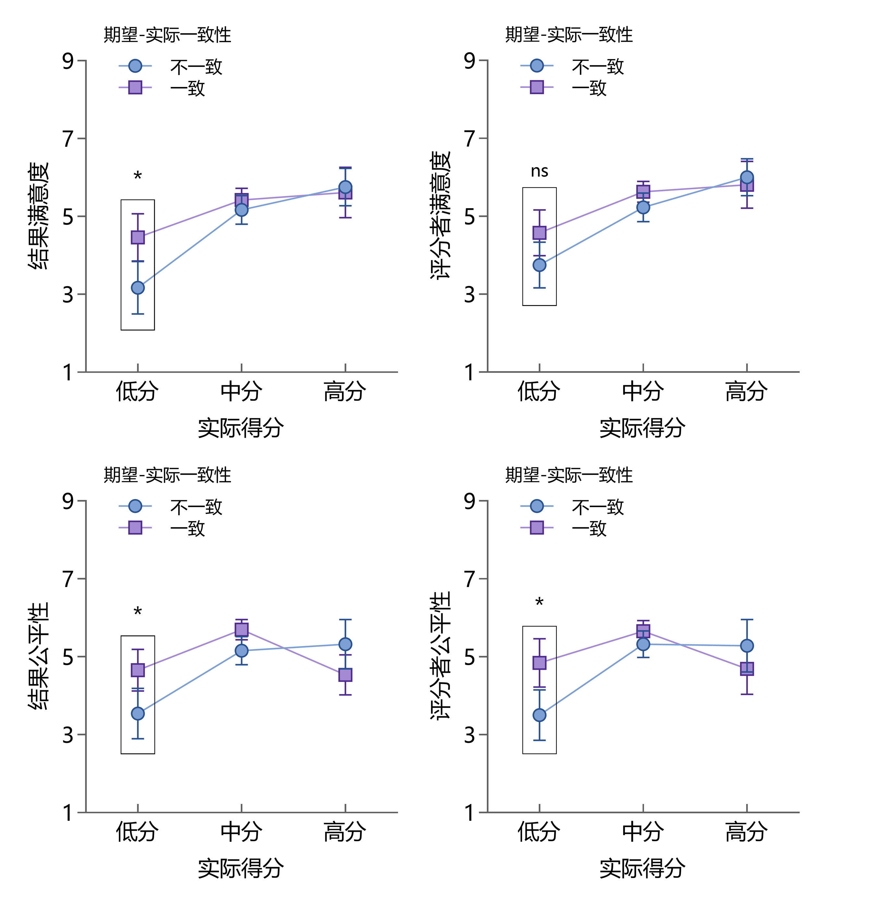
发现2 给出分配原因提升显性感知
研究二
研究五

Slide 31
07
研究总结与研究意义

Slide 32
研究总结 & 研究意义
AI评分和教师评分对显性感知没有显著影响。
需全面考虑AI评分系统对教育公平性和学生满意度的影响。

Slide 33
研究总结 & 研究意义
AI评分和教师评分对显性感知没有显著影响。
需全面考虑AI评分系统对教育公平性和学生满意度的影响。
人们在内隐态度上对AI的下位偏好。
通过增加人性化元素来提高人们对AI的接受度和信任度。

Slide 34
研究总结 & 研究意义
AI评分和教师评分对显性感知没有显著影响。
需全面考虑AI评分系统对教育公平性和学生满意度的影响。
人们在内隐态度上对AI的下位偏好。
通过增加人性化元素来提高人们对AI的接受度和信任度。
AI辅助人类教师的评分模式更受偏好。
结合AI技术与教师专业知识，创造更高效、公正的评分模式。

Slide 35
研究总结 & 研究意义
AI评分和教师评分对显性感知没有显著影响。
需全面考虑AI评分系统对教育公平性和学生满意度的影响。
人们在内隐态度上对AI的下位偏好。
通过增加人性化元素来提高人们对AI的接受度和信任度。
AI辅助人类教师的评分模式更受偏好。
结合AI技术与教师专业知识，创造更高效、公正的评分模式。
分配原因的可解释性对外显感知的积极影响。
提高AI系统的透明度和可解释性以增强用户信任和满意度。

Slide 36
研究总结 & 研究意义
AI评分和教师评分对显性感知没有显著影响。
需全面考虑AI评分系统对教育公平性和学生满意度的影响。
人们在内隐态度上对AI的下位偏好。
通过增加人性化元素来提高人们对AI的接受度和信任度。
AI辅助人类教师的评分模式更受偏好。
结合AI技术与教师专业知识，创造更高效、公正的评分模式。
分配原因的可解释性对外显感知的积极影响。
提高AI系统的透明度和可解释性以增强用户信任和满意度。

Slide 37
自选赛道
恳请老师批评指正！
第二届全国大学生心理与行为在线实验精英赛

